Slide 1
Der Vergleich des Bildungserfolges im Grundschulbereich
Deutsches Schulsystem
Polnisches Schulsystem
Slowakisches Schulsystem
Klicken zum Beginnen
Bildungs-standards
in Deutschland, Polen und der Slowakei
Studien
Sonstige Ein-flussfaktoren
Fazit & Litera-turverzeichnis

Slide 2
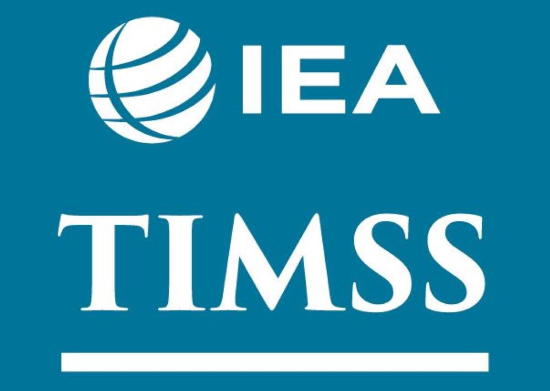
Gliederung
Vorwort
Jeder Mensch ist von Grund auf verschieden - und doch haben fast alle etwas gemeinsam: die Schulzeit. Angefangen in der Grundschule mit dem Lesen, Schreiben und Rechnen bis hin zum potentiellen Studium. Trotzdem genießt jede Person eine unterschiedliche Schulbildung, je nachdem in welchem Land diese die Schule besucht. Im Grunde genommen sollte jeder Einzelne die gleiche Schulbildung gewährleistet bekommen, damit identische Vorrausetzungen gegeben werden. Doch die Leistungen der jeweiligen Staaten zeigen die Unterschiede in der Bildung auf. Aber worin liegen die Unterschiede? In diesem E-Book werden deshalb zuerst die Schulsysteme in Deutschland, Polen und der Slowakei vorgestellt und danach genauer auf den Bildungserfolg der Staaten eingegangen.
Viel Spaß!
Deutsches Schulsystem
Schulsysteme
Polnisches Schulsystem
Slowakisches Schulsystem
Abbildung 1
Abbildung 2
Abbildung 3
Deutschland
Polen
Slowakei
Bildungs-standards
Bildungsstandards
Studien
Abbildung 4
Abbildung 5
Abbildung 6
IGLU-Studie
TIMSS-Studie
PISA-Studie
Sonstige Ein- flussfaktoren
Sonstige Einflussfaktoren
Fazit
Literaturverzeichnis
Fazit & Litera-turverzeichnis

Slide 3
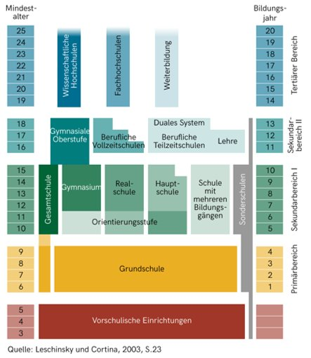
Das deutsche Schulsystem
Deutsches Schulsystem
Grundsätzlich unterliegt der Bildungsbereich den einzelnen Bundesländern. Das deutsche Schulsystem beginnt mit dem Elementarbereich. Die Kinder können bis zum Schuleintritt die Kinderkrippe und den Kindergarten besuchen. In der Regel werden die Kinder im Alter von sechs Jahren eingeschult und treten in den Primarbereich über. Die Grundschule umfasst die Jahrgangsstufen eins bis vier beziehungsweise wird in Berlin und Brandenburg bis zur sechsten Klasse ausgeweitet. An den Primarbereich schließt die Sekundarstufe an. In dieser haben die Schüler und Schülerinnen die Möglichkeit, sich zwischen verschiedenen Schularten zu entscheiden. Diese variieren je nach Bundesland und werden mithilfe einer Schullaufbahnempfehlung, welche die Lehrer an die Eltern ausstellen, ausgewählt.
Polnisches Schulsystem
Slowakisches Schulsystem
Bildungs-standards
Studien
Sonstige Ein- flussfaktoren
Fazit & Litera-turverzeichnis
Zur Gliederung
Abbildung 7

Slide 4
Deutsches Schulsystem
Zur Auswahl steht zum einen die Hauptschule, die nach dem erfolgreichen Abschluss der neunten Klasse zu einem Hauptschulabschluss führt. Zudem ist es möglich nach einem zusätzlichen Jahr den qualifizierenden Hauptschulabschluss zu erwerben. Des Weiteren ist die Realschule mit dem qualifizierten Abschluss nach der zehnten Klasse eine Option für die jungen Schüler und Schülerinnen. Durch diesen Weg der Schulbildung, erhalten Jungen und Mädchen die Mittlere Reife. Zuletzt steht noch das Gymnasium zur Auswahl, welches das Abitur als Abschluss anbietet. Jedoch sind diese traditionellen Bildungswege schon seit einiger Zeit veraltet, denn je nach Bundesland gibt es neue Schularten, wie beispielsweise die Oberschule in Brandenburg oder die Gesamtschule, in welcher sich Hauptschule, Realschule und Gymnasium in einem Gebäude befinden. Anschließend kann eine Berufsausbildung
absolviert werden. Nach Erreichen des Abiturs ist es ebenso möglich, die Tertiärstufe zu besuchen. Diese beinhaltet nicht nur Hochschulen wie Universitäten oder Fachhochschulen, sondern auch Einrichtungen, die berufsqualifizierende Studiengänge zur Verfügung stellen. Auch Erwachsene können nachträglich zum Beispiel durch Abendklassen einen weiteren Abschluss erwerben.¹
Polnisches Schulsystem
Slowakisches Schulsystem
Bildungs-standards
Studien
Sonstige Ein- flussfaktoren
Fazit & Litera-turverzeichnis
Zur Gliederung
¹ Eurydice, Deutschland Overview, o.D.; Gries, Lindenau, Maarz & Waleschkowski, o.D.

Slide 5
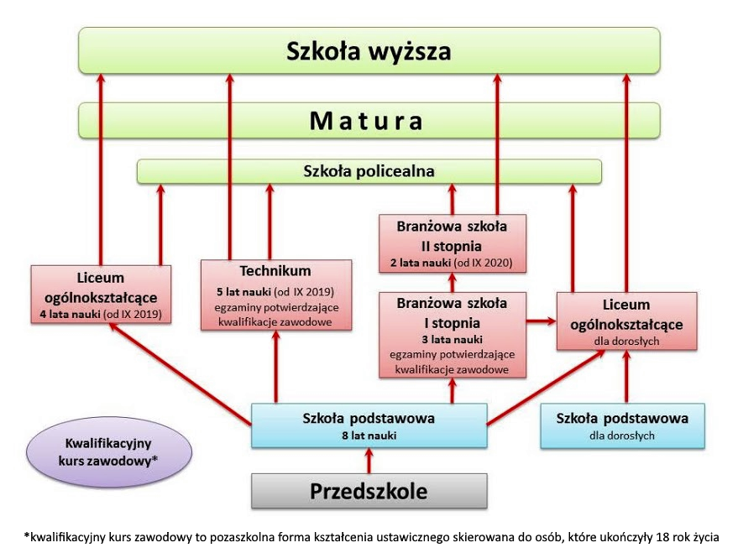
Das polnische Schulsystem
Deutsches Schulsystem
Das polnische Bildungssystem beginnt, wie das deutsche Schulsystem, mit der Kinderkrippe (żłobek) oder dem Kinderclub (klub dziecięcy). Darauf folgt der Kindergarten (przedszkole) mit einer Vorschulerziehung, welche die sechsjährigen Kinder ein Jahr vor der Einschulung besuchen müssen, um grundlegende Fähigkeiten zu erlernen. Nach einer Schulreform im Schuljahr 2017/18 wurde der Primarbereich verändert, sodass die Grundschule (skoła podstawowa) nun bis zur achten Klasse verlängert wurde. Bis zur dritten Klasse wird frühschulische Bildung vermittelt und erst ab der vierten Klasse mit dem Fachunterricht begonnen. Am Ende der Grundschulzeit legt jedes Kind eine schriftliche Prüfung ab, die zusammen mit den schulischen Leistungen über die weitere Schullaufbahn entscheidet.
Polnisches Schulsystem
Slowakisches Schulsystem
Bildungs-standards
Studien
Abbildung 8
Sonstige Ein- flussfaktoren
Fazit & Litera-turverzeichnis
Zur Gliederung

Slide 6
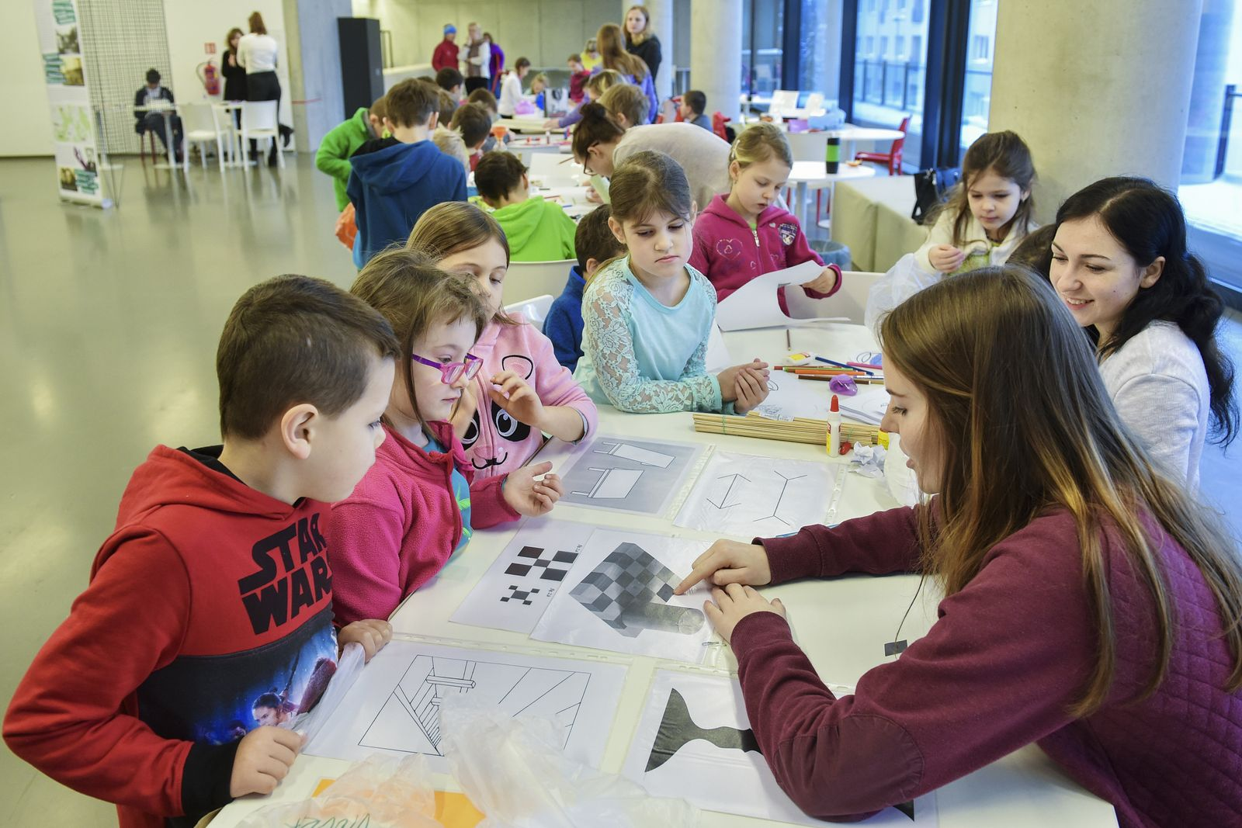
Deutsches Schulsystem
Durch die Reform ergibt sich auch für die Sekundarstufe eine neue Struktur, die bis 2023/24 fertig eingegliedert werden soll. Die Schüler und Schülerinnen wählen hierbei nach der Grundschule zwischen einem vierjährigen Gymnasium (liceum ogólnokształcące), einem fünfjährigen technischen Gymnasium (technikum), einer zwei- bis dreijährigen Berufsausbildung an einer Berufsschule oder einer dreijährigen berufsvorbereitenden Sonderschule. Absolventen und Absolventinnen des Gymnasiums können sowohl eine schriftliche als auch mündliche Reifeprüfung (egzamin maturalny) ablegen, um die Matura zu erreichen, die für das Studium an einer Hochschule (uczelnia akademicka bzw. uczelnia zawodowa) erforderlich ist. Zudem ist eine Absolvierung der Schulen für Erwachsene möglich, um beispielsweise das Abitur nachzuholen.²
Polnisches Schulsystem
Slowakisches Schulsystem
Bildungs-standards
Abbildung 9
Studien
Sonstige Ein- flussfaktoren
Fazit & Litera-turverzeichnis
Zur Gliederung
² Eurydice, Poland Overview, o. D.; Gries, Lindenau, Maarz & Waleschkowski, o.D

Slide 7
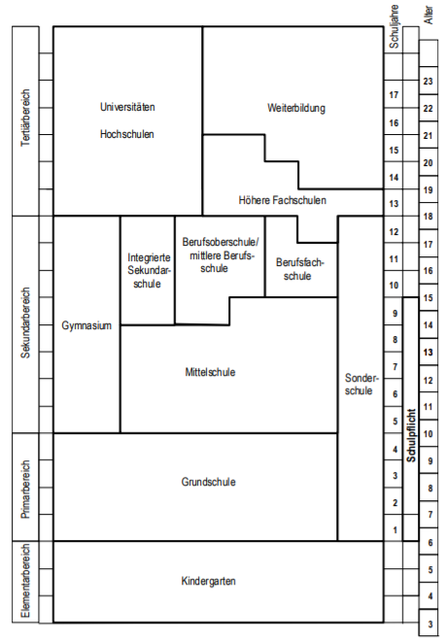
Das slowakische Schulsystem
Deutsches Schulsystem
Auch im slowakischen Bildungssystem besuchen die Kinder in der Regel zuerst einen Kindergarten (materské školy). Ab dem sechsten Lebensjahr beginnt die zehnjährige Schulpflicht.³ Die neunjährige Grundschule (základné školy) ist in zwei Stufen eingeteilt. Nach der ersten Stufe, die nach vier Jahren abgeschlossen ist, entscheiden die Schüler und Schülerinnen, ob sie die weiterführenden fünf Klassen der Grundschule oder doch einen Übertritt in die erste Klasse eines achtjährigen Gymnasiums (gymnáziá) in Betracht ziehen. Hierfür müssen die Schüler und Schülerinnen – anders als bei der zweiten Stufe der Grundschule - eine Aufnahmeprüfung bestehen. Nach der Grundschule folgt ein verpflichtendes zehntes Schuljahr an einer Mittelschule.
Polnisches Schulsystem
Slowakisches Schulsystem
Bildungs-standards
Studien
Sonstige Ein- flussfaktoren
Fazit & Litera-turverzeichnis
Zur Gliederung

Slide 8
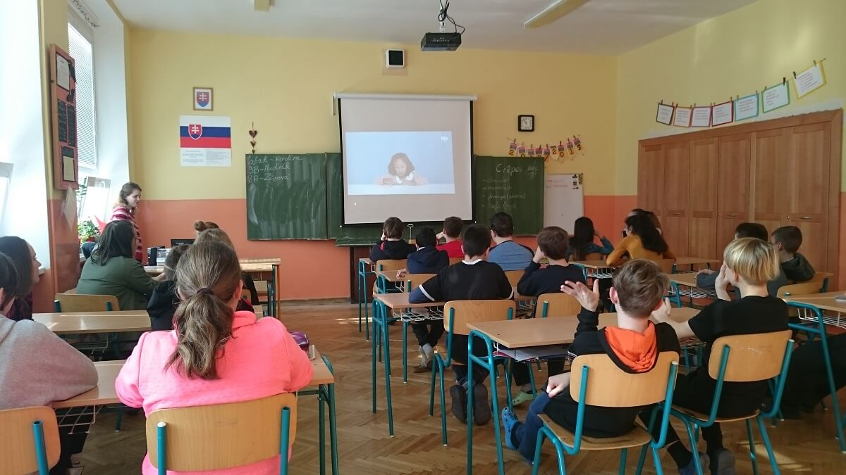
Deutsches Schulsystem
Diese bieten, je nach Art der Mittelschule, eine vier oder fünfjährige Ausbildung und endet mit einer Abiturprüfung. Anschließend ist ein Studium an einer Hochschule (univerzity) möglich.⁴
Polnisches Schulsystem
Slowakisches Schulsystem
Bildungs-standards
Studien
Sonstige Ein- flussfaktoren
³ Ministry of Education, Science, Research and Sport of the Slovak Republik, o. D.
⁴ Europäische Kommission, o. D.; Eurydice, Slovakia Overview, o. D.
Fazit & Litera-turverzeichnis
Zur Gliederung
Abbildung 10

Slide 9
Bildungsstandards
Deutsches Schulsystem
→ zu den Studien
Polnisches Schulsystem
Bildungsstandards dienen dazu, verschiedene Schulsysteme international vergleichen zu können. Dabei sollen vor allem Stärken und Schwächen der Schüler und Schülerinnen in zentralen Kompetenz-bereichen herausgefunden werden, um diese fördern zu können. Zu diesem Themenpunkt wurden dazu am 23./24.05.2002 in einer Kultusministerkonferenz Bildungsstandards für den Primarbereich, die Hauptschule und den Mittleren Schulabschluss nach der zehnten Jahrgangsstufe beschlossen. Zur Messung werden Studien, wie beispielsweise die PISA-Studie im Sekundarbereich und die IGLU-Studie bzw. TIMSS-Studie im Grundschulbereich herangezogen, um einen Vergleich zwischen den verschiedenen Ländern herstellen zu können.⁵
Slowakisches Schulsystem
Bildungs-standards
Abbildung 11
Studien
Sonstige Ein- flussfaktoren
⁵ Sekretariat der ständigen Konferenz der Kultusminister der Länder in der Bundesrepublik Deutschland, 2004
Fazit & Litera-turverzeichnis
Zur Gliederung

Slide 10
Studien
Deutsches Schulsystem
Der Verbund der OECD verfügt über 38
Mitgliedsstaaten. Diese sind:
Australien, Belgien, Chile, Costa Rica, Dänemark, Deutschland, Estland, Finnland, Frankreich, Griechenland, Irland, Island, Israel, Italien, Japan, Kanada, Kolumbien, Korea, Lettland, Litauen, Luxemburg, Mexiko, Neuseeland, Niederlande, Norwegen, Österreich, Polen, Portugal, Schweden, Schweiz, Slowakei, Slowenien, Spanien, Tschechien, Türkei, Ungarn, Großbritannien und die USA.
Sie arbeiten auf nationaler, regionaler und lokaler Ebene zusammen und versuchen, zentrale globale Fragen zu lösen.⁶
Polnisches Schulsystem
→ zu der IGLU-Studie
→ zu der TIMSS-Studie
→ zu der PISA-Studie
Begriffserklärungen:
Slowakisches Schulsystem
Bildungs-standards
OECD-Staaten
Benchmark-Staaten haben einen besonderen Teilnehmer-status und können deswegen an den Studien teilnehmen.
Benchmark-Staaten
Studien
Sonstige Ein- flussfaktoren
⁶ Organisation for Economic Co-operation and Development, o.D.
Fazit & Litera-turverzeichnis
Zur Gliederung

Slide 11
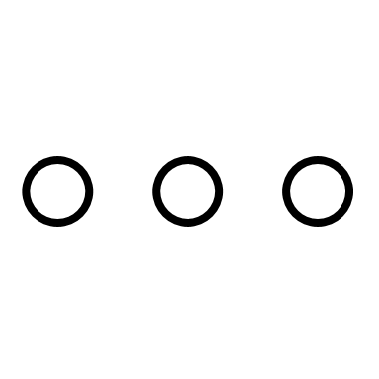
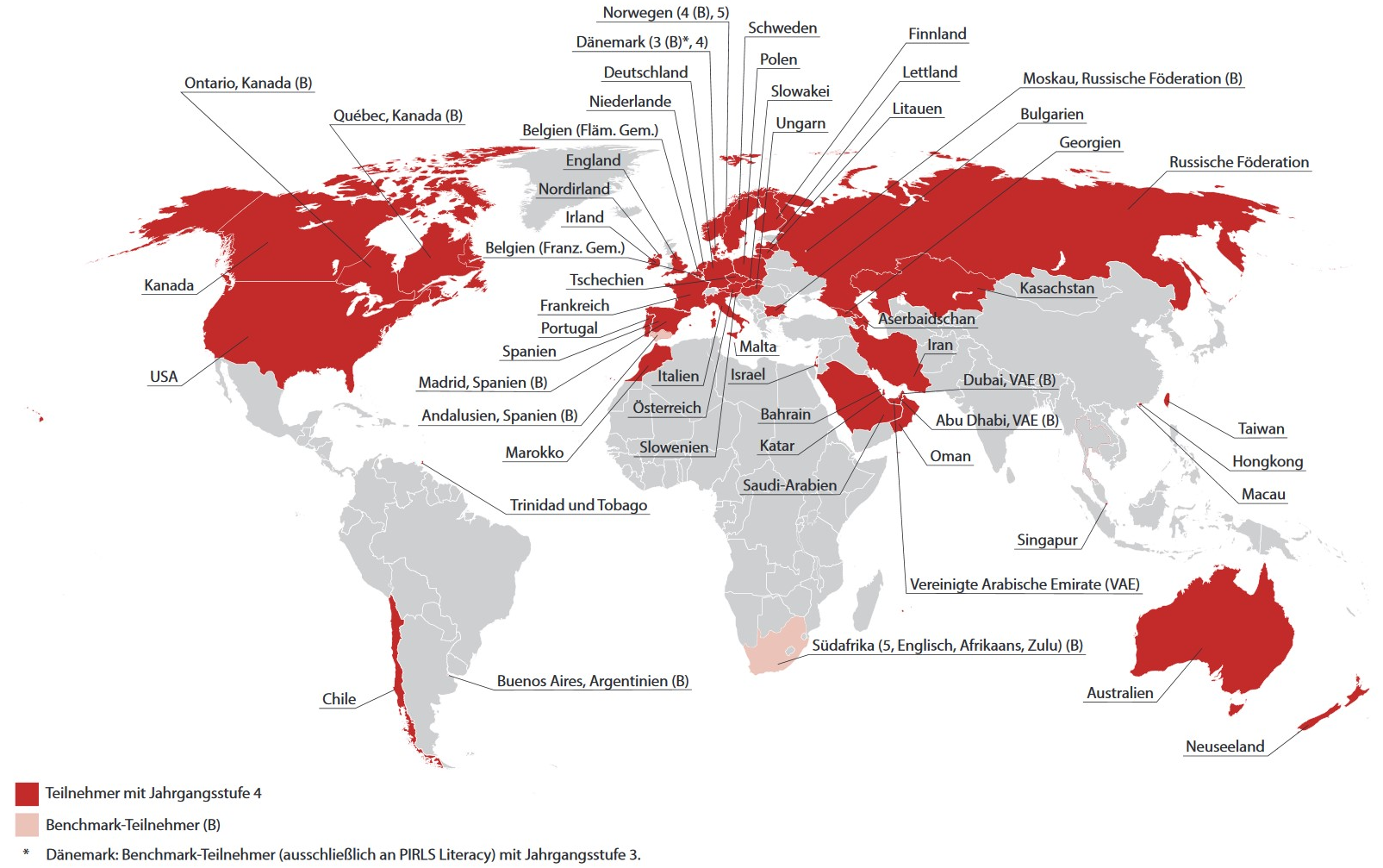
IGLU-Studie/PIRLS-Studie⁷
Teilnehmer (zuletzt 57 Staaten und Regionen)
Deutsches Schulsystem
Weltweit:
312.000 Schüler und Schülerinnen, 300.000 Eltern und 15.000 Lehrkräfte an 11.000 Schulen
In Deutschland:
4.000 Schüler und Schülerinnen, 3.000 Eltern und 200 Lehrkräfte
Polnisches Schulsystem
= Internationale Grundschul-Lese-Untersuchung bzw. Progress in International Reading Literacy Study
Veröffentlichungen:
Seit 2001 alle fünf Jahre
Zuletzt veröffentlicht: 2016
Slowakisches Schulsystem
Bildungs-standards
Hauptsächlich geprüfter Fachbereich:
Studien
Lesekompetenz der Viertklässler
Mithilfe eines angloamerikanisch- pragmatischen Konzepts werden Leistungstests absolviert, die aus verschiedenen Erzähl- und Sachtexten und den entsprechenden Verständnisaufgaben (z.B. Multiple Choice) bestehen
Sonstige Ein- flussfaktoren
Fazit & Litera-turverzeichnis
Zur Gliederung

Slide 12
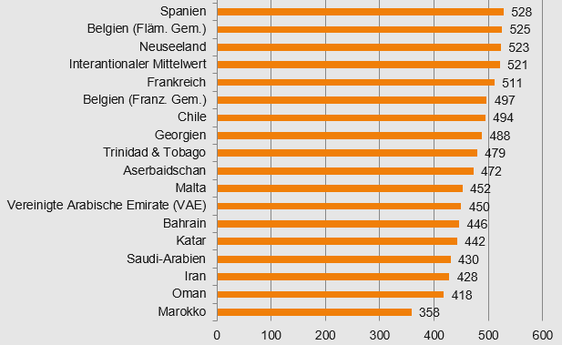
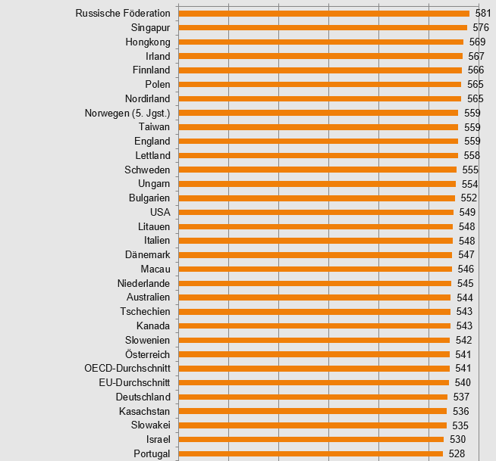
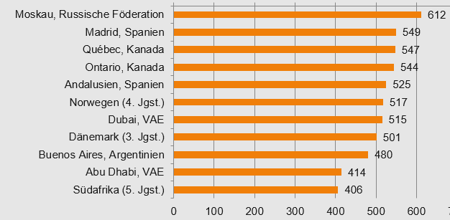
IGLU-Studie/PIRLS-Studie⁷
Deutsches Schulsystem
Ergebnisse 2016
Polnisches Schulsystem
Slowakisches Schulsystem
Bildungs-standards
Studien
Benchmark-Teilnehmer
⁷ Bos, Lankes, Prenzel, Schwippert, Valtin & Walther, 2003;
Bos, Hornberg, Arnold, Faust, Fried, Lankes, Schwippert, & Valtin, 2007;
Bos, Tarelli, Bremerich-Vos & Schwippert, 2012;
Hußmann, Wendt, Bos, Bremerich-Vos, Kasper, Lankes, McElvany, Stubbe & Valtin, 2017
Sonstige Ein- flussfaktoren
→ zu der TIMSS-Studie
→ zu der PISA-Studie
Fazit & Litera-turverzeichnis

Slide 13
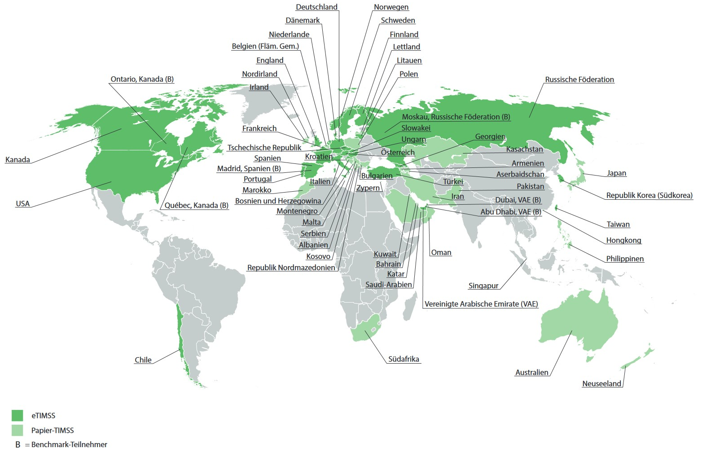
TIMSS-Studie⁸
Teilnehmer (zuletzt 58 Staaten und Regionen)
Deutsches Schulsystem
Weltweit:
300.000 Schüler und Schülerinnen und ca. 20.000 Lehrkräfte
In Deutschland:
4.900 Schüler und Schülerinnen und ca. 400 Lehrkräfte
Polnisches Schulsystem
= Trends in International Mathematics and Science Study
Veröffentlichungen:
Seit 1995 alle vier Jahre
Zuletzt veröffentlicht: 2019
Slowakisches Schulsystem
Bildungs-standards
Hauptsächlich geprüfte Fachbereiche:
Studien
Mathematik- und Naturwissenschafts-kenntnisse der Viertklässler
Innerhalb einer zweistündigen Bearbeitungszeit müssen die Kinder standardisierte Leistungstests, die meistens aus Multiple-Choice-Aufgaben bestehen, durch Reproduzieren, Anwenden und Problemlösen ausfüllen
Sonstige Ein- flussfaktoren
Fazit & Litera-turverzeichnis
Zur Gliederung

Slide 14
TIMSS-Studie⁸
Deutsches Schulsystem
Mathematik
Naturwissenschaften
Polnisches Schulsystem
Ergebnisse 2018
Mathematik
Naturwissenschaften
Slowakisches Schulsystem
Bildungs-standards
Studien
Benchmark-Teilnehmer
Sonstige Ein- flussfaktoren
⁸ Bos, Bonsen, Baumert, Prenzel, Selter & Walther, 2008; Bos, Wendt, Köller & Selter, 2012; Wendt, Bos, Selter, Köller, Schwippert & Kasper, 2016; Schwippert, Kasper, Köller, McElvany, Selter, Steffensky & Wendt, 2020a
→ zu der IGLU-Studie
→ zu der PISA-Studie
Fazit & Litera-turverzeichnis

Slide 15
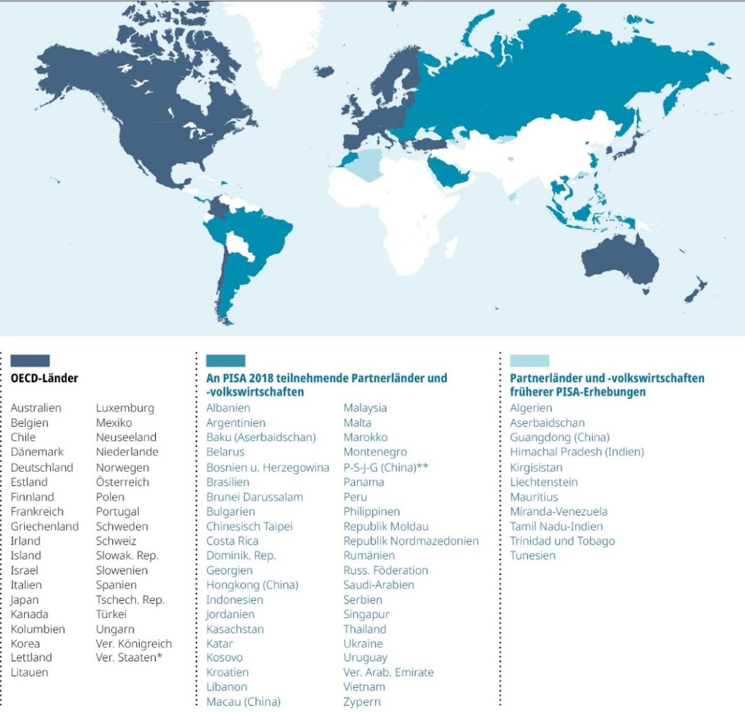
PISA-Studie⁹
Teilnehmer (zuletzt 57 Staaten und Regionen)
Deutsches Schulsystem
Weltweit:
600.000 Schüler und Schülerinnen an 22.000 Schulen
In Deutschland:
5451 Schüler und Schülerinnen an 223 Schulen
Polnisches Schulsystem
= Programme for International Student Assessment
Veröffentlichungen:
Seit 2000 alle drei Jahre (abwechselnd steht eine der Kompetenzen im Fokus)
Zuletzt veröffentlicht: 2018
Slowakisches Schulsystem
Bildungs-standards
Hauptsächlich geprüfte Fachbereiche:
Studien
Lese-, Mathematik- & Naturwissenschafts-kompetenz der 15-jährigen Schüler und Schülerinnen
Durch standardisierte Prüfungen mit Trendaufgaben aus früheren PISA-Studien werden zusammen mit Fragebögen am Computer die Kompetenzen der Jugendlichen ermittelt
Sonstige Ein- flussfaktoren
Fazit & Litera-turverzeichnis
Zur Gliederung

Slide 16
PISA-Studie⁹
Deutsches Schulsystem
Polnisches Schulsystem
Slowakisches Schulsystem
Bildungs-standards
Studien
Sonstige Ein- flussfaktoren
Fazit & Litera-turverzeichnis
Abbildung 12
Abbildung 13

Slide 17
PISA-Studie⁹
Mathematik
Deutsches Schulsystem
Polnisches Schulsystem
Lesen
Slowakisches Schulsystem
Bildungs-standards
Naturwissenschaften
Studien
Sonstige Ein- flussfaktoren
⁹ Artelt, Baumert, Klieme, Neubrand, Prenzel, Schiefele, Schneider, Schümer, Stanat, Tillmann & Weiß, 2001; Prenzel, Baumert, Blum, Lehmann, Leutner, Neubrand, Pektrun, Rolff, Rost & Schiefele, 2004; Prenzel, Artelt, Baumert, Blum, Hammann, Klieme & Pekrun, 2007; Klieme, Artelt, Hartig, Jude, Köller, Prenzel, Schneider & Stanat, 2009; Prenzel, Sälzer, Klieme & Köller, 2013; Reiss, Sälzer, Schiepe-Tiska, Klieme & Köller, 2016, Reiss, Weis, Klieme & Köller, 2019
→ zu der IGLU-Studie
→ zu der TIMSS-Studie
Fazit & Litera-turverzeichnis

Slide 18
Sonstige Einflussfaktoren
Deutsches Schulsystem
INFO
Polnisches Schulsystem
Die Studien werden allenfalls kritisch hinterfragt, weil sie wichtige Einflussfaktoren nicht berück-sichtigen. Da beispielsweise die Deutschnote nicht in Abhängigkeit zu der Lesekompetenz in den Studien steht, ist es wichtig, alle Faktoren, die für die abweichenden Punktzahlen verantwortlich sind, zu ermitteln und in die Messungen einfließen zu lassen. Es werden zwar Elternfragebögen ausgefüllt, familiäre Größen mit einbezogen und Lehrer nach ihrer Meinung zu der weiteren schulischen Laufbahn bei den Grundschülern und Grundschülerinnen befragt, allerdings werden immer noch nicht ausreichend viele Einflüsse mit einbezogen, um einen wirklich aussagekräftigen Vergleich zwischen verschiedenen Ländern möglich zu machen.¹⁰
Klassengröße
Stundenanzahl pro Fach
Unterrichtstage pro Jahr
Unterrichtsstunden pro Jahr
Lehrer-Schüler-Relation
Slowakisches Schulsystem
Bildungs-standards
Studien
Sonstige Ein- flussfaktoren
¹⁰ Hußmann, Wendt, Bos, Bremerich-Vos, Kasper, Lankes, McElvany, Stubbe & Valtin, 2017
Fazit & Litera-turverzeichnis
Zur Gliederung

Slide 19
Klassengröße¹¹
Deutsches Schulsystem
Primarbereich
Sekundarbereich
Polnisches Schulsystem
INFO
Slowakisches Schulsystem
Die unterschiedliche Klassengröße bleibt in den Studien völlig unberücksichtigt, obwohl es dennoch nennenswerte Unterschiede gibt. Die Klassengröße wirkt sich zwar erst nach mindestens drei Jahren auf die Leistungen der Kinder aus, allerdings zeigt sie, dass in kleineren Klassen das Leistungsniveau angehoben werden kann.¹²
Bildungs-standards
Studien
Sonstige Ein- flussfaktoren
¹¹ OECD, 2010; OECD, 2013; OECD, 2015; OECD, 2019; OECD, 2021
¹² Im Brahm, 2006
Fazit & Litera-turverzeichnis
Zur Gliederung

Slide 20
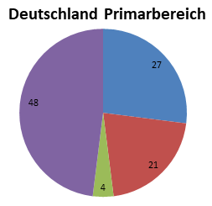
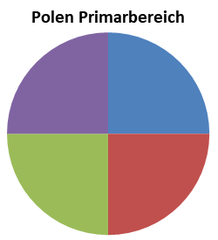
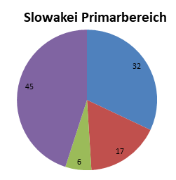
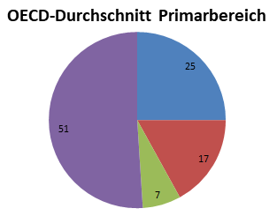
Stundenanzahl pro Fach¹¹
Deutsches Schulsystem
Polnisches Schulsystem
In Polen ist eine flexible Aufteilung der Unterrichtszeit im Primarbereich vorzufinden
INFO
Slowakisches Schulsystem
Die Studenanzahl pro Fach ist ausschlaggebend für die Leistung der Schüler und Schülerinnen. Diese wird prozentual von allen verpflichtenden Unterrichtsstunden berechnet.
Bildungs-standards
Studien
Sonstige Ein- flussfaktoren
¹¹ OECD, 2010; OECD, 2013; OECD, 2015; OECD, 2019; OECD, 2021
Fazit & Litera-turverzeichnis
Zur Gliederung

Slide 21
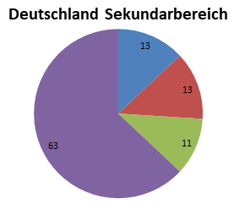
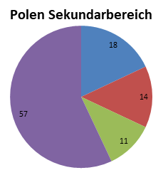
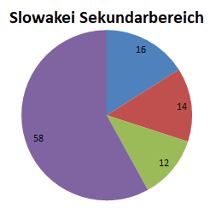
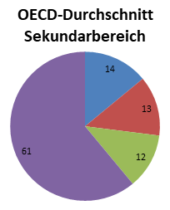
Stundenanzahl pro Fach¹¹
Deutsches Schulsystem
Polnisches Schulsystem
INFO
Slowakisches Schulsystem
Die Studenanzahl pro Fach ist ausschlaggebend für die Leistung der Schüler und Schülerinnen. Diese wird prozentual von allen verpflichtenden Unterrichtsstunden berechnet.
Bildungs-standards
Studien
Sonstige Ein- flussfaktoren
¹¹ OECD, 2010; OECD, 2013; OECD, 2015; OECD, 2019; OECD, 2021
Fazit & Litera-turverzeichnis
Zur Gliederung

Slide 22
Unterrichtstage pro Jahr¹¹
Deutsches Schulsystem
Primarbereich
Sekundarbereich
Polnisches Schulsystem
INFO
Slowakisches Schulsystem
Ebenfalls unterschiedlich sind die Unterrichtstage, die jedes Land pro Jahr zur Verfügung stehen, um die Schüler und Schülerinnen zu belehren.
Bildungs-standards
Studien
Sonstige Ein- flussfaktoren
¹¹ OECD, 2010; OECD, 2013; OECD, 2015; OECD, 2019; OECD, 2021
Fazit & Litera-turverzeichnis
Zur Gliederung

Slide 23
Unterrichtsstunden pro Jahr¹¹
Deutsches Schulsystem
Primarbereich
Sekundarbereich
Polnisches Schulsystem
INFO
Slowakisches Schulsystem
Mit zu berücksichtigen sind auch die unterschiedlichen jährlichen Unterrichtsstunden, welche die gesamte Anzahl der Zeitstunden angeben, die in den Schulen gelehrt werden sollte. Diese werden gesetzlich vorgeschrieben oder auf Landesebene bestimmt.
Bildungs-standards
Studien
Sonstige Ein- flussfaktoren
¹¹ OECD, 2010; OECD, 2013; OECD, 2015; OECD, 2019; OECD, 2021
Fazit & Litera-turverzeichnis
Zur Gliederung

Slide 24
Lehrer-Schüler-Relation¹¹
Deutsches Schulsystem
Primarbereich
Sekundarbereich
Polnisches Schulsystem
INFO
Slowakisches Schulsystem
Auch die Lehrer-Schüler-Relation wird in den Studien nicht berücksichtigt. Sie gibt an, wie viele Schüler eine einzelne Lehrkraft im Durchschnitt unterrichtet ausgehend vom gesamten vollzeitbeschäftigten Personal.
Bildungs-standards
Studien
Sonstige Ein- flussfaktoren
¹¹ OECD, 2010; OECD, 2013; OECD, 2015; OECD, 2019; OECD, 2021
Fazit & Litera-turverzeichnis
Zur Gliederung

Slide 25
Fazit
Deutsches Schulsystem
Hierbei spielt sicherlich flexible Aufteilung der Stunden im Primarbereich eine wichtige Rolle, da so bestimmt werden kann, wie viel Zeit die Lehrkräfte in den einzelnen Fächern aufwenden wollen. Ebenso hindert die große Anzahl an Grundschulkindern in einer Klasse und die hohe Lehrer-Schüler-Relation Deutschland davon, bessere Leistungen in den Studien aufzurufen. Auch die Anzahl der jährlichen Unterrichtsstunden und Unterrichtstage kann zum Nachteil werden, da die Schüler und Schülerinnen in Polen und der Slowakei mehr Zeit haben, sich zu erholen und gestärkt in den Unterricht zurückkommen können, während die deutschen Kinder zwar mehr Zeit in der Schule verbringen, dafür aber nicht genug Zeit haben, sich ausreichend zu regenerieren. Die Slowakei weist zwar auch
Polnisches Schulsystem
Im Primarbereich ist auffällig, dass Polen in den Studien des Grundschulbereiches sehr gut abschneidet und aktuell Sieger im Ländervergleich zwischen Deutschland, Polen und der Slowakei ist, da sowohl die Werte in der letzten IGLU-Studie 2016 als auch in dem naturwissenschaftlichen Bereich der TIMSS-Studie 2018 über den Leistungen der deutschen und slowakischen Schüler und Schülerinnen lag. Lediglich im mathematischen Teilbereich der TIMSS-Studie 2018 erzielte Deutschland einen Punkt mehr als Polen und erreichte somit nur knapp den ersten Platz. Auch im weiteren Verlauf der Schullaufbahn zeigt sich, dass Polen erfolgreich die PISA-Studien für sich entscheiden kann.
Slowakisches Schulsystem
Bildungs-standards
Studien
Sonstige Ein- flussfaktoren
Fazit & Litera-turverzeichnis
Zur Gliederung

Slide 26
Deutsches Schulsystem
eine geringe Klassengröße auf, allerdings kann das Ergebnis der polnischen Schüler und Schülerinnen nicht eingeholt werden, da die jährlichen Unterrichtstage sogar über dem Durchschnitt der OECD-Staaten liegen und somit die Kinder weniger Zeit haben, sich genügend erholen zu können. Möglicherweise spielt in den nächsten Jahren auch die im Schuljahr 2017/18 durchgeführte Schulreform in Polen eine Rolle, da die Schüler und Schülerinnen bereits die Veränderungen spüren können und vor allem der Primarbereich neu strukturiert wurde. Somit können auch zukünftig stärkere Bindungen von sozialen Kontakten durch die längere Grundschulzeit und die nicht notwendige Umgewöhnung an neue Umgebungen wichtig werden, jedoch wird es schwierig, diese Faktoren international vergleichbar zu machen.
Die deutschen und slowakischen Schüler und Schülerinnen haben eine derartige Veränderung des Schulsystems in den vergangenen Jahren nicht zu verzeichnen, da hier die Dauer der Grundschulzeit nicht verändert oder beeinflusst wurde. Auch der Ausblick auf die Sekundarstufe zeigt, dass die polnischen Schüler und Schülerinnen die Leistungen in den Studien aufrecht erhalten können und somit über ein gut vorbereitendes Grundschulsystem verfügen, bei welchem die Dauer der Grundschule keine Nachteile aufzeigt. Trotz alledem sollte den Einflüssen, die nicht durch die Studien bemessen werden, mehr Beachtung geschenkt werden und in den zukünftigen Studien Verwendung finden, um die Leistung der Kinder besser vergleichen zu können und Förderungsmaßnahmen zur Leistungssteigerung anbieten zu können.
Polnisches Schulsystem
Slowakisches Schulsystem
Bildungs-standards
Studien
Sonstige Ein- flussfaktoren
Fazit & Litera-turverzeichnis
Zur Gliederung
Zum Literaturverzeichnis

Slide 27
Literaturverzeichnis
Deutsches Schulsystem
Hußmann, A., Wendt, H., Bos, W., Bremerich-Vos, A., Kasper, D., Lankes, E.-M., McElvany, N., Stubbe, T. C. & Valtin, R. (2017). IGLU 2016 Lesekompetenzen von Grundschulkindern in Deutschland im internationalen Vergleich. Waxmann. https://elibrary.utb.de/doi/epdf/10.31244/9783830987000
im Brahm, G. (2006). Klassengröße: eine wichtige Variable von Schule und Unterricht? https://www.pedocs.de/volltexte/2014/4654/pdf/bf_2006_1_Im_Brahm_Klassengroesse.pdf
Klieme, E., Artelt, C., Hartig, J., Jude, N., Köller, O., Prenzel, M., Schneider, W. & Stanat, P. (2010). PISA 2009. Bilanz nach einem Jahrzehnt. Waxmann. https://www.pisa.tum.de/fileadmin/w00bgi/www/Berichtsbaende_und_Zusammenfassungungen/DIPF_PISA_Bericht_2009.pdf
Ministry of Education, Science, Research and Sport of the Slovak Republik. (o. D.). System of Schools and School Facilities. Abgerufen am 7. November 2021, von https://www.minedu.sk/7411-en/system-of-schools-and-school-facilities/
OECD. (2010). Bildung auf einen Blick 2010 OECD-Indikatoren. https://www.oecd-ilibrary.org/docserver/eag-2010-de.pdf?expires=1642263031&id=id&accname=guest&checksum=4E6654AC48C5CBC2FD099144B79C0291
OECD. (2013). Bildung auf einen Blick 2013 OECD-Indikatoren. https://www.oecd-ilibrary.org/docserver/eag-2013-de.pdf?expires=1642262792&id=id&accname=guest&checksum=C7970DE6CC59BA07E4FDE7EC74B15321
OECD. (2015). Bildung auf einen Blick 2015 OECD-Indikatoren. https://www.oecd-ilibrary.org/docserver/eag-2015-de.pdf?expires=1642256231&id=id&accname=guest&checksum=AAA53CD1D5B807DEF279DDF635D32059
OECD. (2019). Bildung auf einen Blick 2019 OECD-Indikatoren. https://www.oecd-ilibrary.org/docserver/6001821mw.pdf?expires=1642256135&id=id&accname=guest&checksum=00F6CA305115738764567139B9541A0E
OECD. (2021). Bildung auf einen Blick 2021 OECD-Indikatoren. https://www.oecd-ilibrary.org/docserver/6001821ow.pdf?expires=1642255480&id=id&accname=guest&checksum=479ADA56C2915069D2DBD770D9EAB6B8
Organisation for Economic Co-operation and Development. (o. D.). Aktiv weltweit. OECD Home. Abgerufen am 22–01-11, von https://www.oecd.org/ueber-uns/mietglieder-und-partner/
Prenzel, M., Artelt, C., Baumert, J., Blum, W., Hammann, M., Klieme, E. & Pekrun, R. (2007). PISA 2006 in Deutschland Die Kompetenzen der Jugendlichen im dritten Ländervergleich Zusammenfassung. https://www.pisa.tum.de/fileadmin/w00bgi/www/Berichtsbaende_und_Zusammenfassungungen/Zusfsg_PISA2006_national.pdf
Prenzel, M., Baumert, J., Blum, W., Lehmann, R., Leutner, D., Neubrand, M., Pekrun, R., Rolff, H.-G., Rost, J. & Schiefele, U. (2004). PISA 2003 Ergebnisse des zweiten internationalen Vergleichs Zusammenfassung. https://www.pisa.tum.de/fileadmin/w00bgi/www/Berichtsbaende_und_Zusammenfassungungen/Zusammenfassung_2003.pdf
Internetquellen
Artelt, C., Baumert, J., Klieme, E., Neubrand, M., Prenzel, M., Schiefele, U., Schneider, W., Schümer, G., Stanat, P., Tillmann, K.-J. & Weiß, M. (2001). PISA 2000 Zusammenfassung zentraler Befunde. https://www.pisa.tum.de/fileadmin/w00bgi/www/Berichtsbaende_und_Zusammenfassungungen/Zusammenfassung_PISA_2000
Bos, W., Bonsen, M., Baumert, J., Prenzel, M., Selter, C. & Walther, G. (2008). TIMSS 2007 Mathematische und naturwissenschaftliche Kompetenzen von Grundschulkindern in Deutschland im internationalen Vergleich. Waxmann. https://www.waxmann.com/waxmann-buecher/?no_cache=1&tx_p2waxmann_pi2%5Bbuch%5D=BUC120209&tx_p2waxmann_pi2%5Baction%5D=show&tx_p2waxmann_pi2%5Bcontroller%5D=Buch&cHash=d981bc77b2db67d5543da58d04af2fb1
Bos, W., Hornberg, S., Arnold, K.-H., Faust, G., Fried, L., Lankes, E.-M., Schwippert, K. & Valtin, R. (2007, November). IGLU 2006 Lesekompetenzen von Grundschulkindern in Deutschland im internationalen Vergleich Zusammenfassung. Waxmann. https://www.phil-fak.uni-duesseldorf.de/fileadmin/Redaktion/Institute/Sozialwissenschaften/BF/Lehre/SoSe2008/VL/IGLU2006_Pressekonferenz_erweitert.pdf
Bos, W., Lankes, E.-M., Prenzel, M., Schwippert, K., Valtin, R. & Walther, G. (2003, April). Erste Ergebnisse aus IGLU Schülerleistungen am Ende der vierten Jahrgangsstufe im internationalen Vergleich Zusammenfassung ausgewählter Ergebnisse. https://www.kmk.org/fileadmin/Dateien/veroeffentlichungen_beschluesse/2003/2003_04_01-Erste-Ergebnisse-IGLU.pdf
Bos, W., Tarelli, I., Bremerich-Vos, A. & Schwippert, K. (2012). IGLU 2011 Lesekompetenzen von Grundschulkindern in Deutschland im internationalen Vergleich. Waxmann. https://www.waxmann.com/fileadmin/media/zusatztexte/2828Volltext.pdf
Bos, W., Wendt, H., Köller, O. & Selter, C. (2012). TIMSS 2011 Mathematische und naturwissenschaftliche Kompetenzen von Grundschulkindern in Deutschland im internationalen Vergleich. Waxmann. https://www.waxmann.com/?eID=texte&pdf=2814Volltext.pdf&typ=zusatztext
Europäische Kommission. (o. D.). Lebens- und Arbeitsbedingungen: Slowakei. EURES. Abgerufen am 11. November 2021, von https://ec.europa.eu/eures/public/living-and-working/living-and-working-conditions/living-and-working-conditions-slovakia_de
Eurydice. (o. D.-a). Deutschland Overview. Eurydice - European Commission. Abgerufen am 8. November 2021, von https://eacea.ec.europa.eu/national-policies/eurydice/content/germany_de
Eurydice. (o. D.-b). Poland Overview. Eurydice - European Commission. Abgerufen am 9. November 2021, von https://eacea.ec.europa.eu/national-policies/eurydice/content/poland_en
Eurydice. (o. D.-c). Slovakia Overview. Eurydice - European Commission. Abgerufen am 9. November 2021, von https://eacea.ec.europa.eu/national-policies/eurydice/content/slovakia_en
Gries, J., Lindenau, M., Maaz, K. & Waleschkowski, U. (2005). Bildungssysteme in Europa Kurzdarstellungen. https://docplayer.org/44960076-Bildungssysteme-in-europa-kurzdarstellungen.html
Polnisches Schulsystem
Slowakisches Schulsystem
Bildungs-standards
Studien
Sonstige Ein- flussfaktoren
Fazit & Litera-turverzeichnis
Zur Gliederung

Slide 28
Literaturverzeichnis
Deutsches Schulsystem
Abbildungsverzeichnis:
Abbildung 1. (o. D.). [Grafik]. https://upload.wikimedia.org/wikipedia/commons/thumb/8/86/Flag_of_Germany_%283-2_aspect_ratio%29.svg/220px-Flag_of_Germany_%283-2_aspect_ratio%29.svg.png
Abbildung 2. (o. D.). [Grafik]. https://www.mtonauticastore.de/data/prod/img/bandiera_polonia_cm_20x30.jpg
Abbildung 3 (o. D.). [Grafik]. https://www.welt-flaggen.de/data/flags/w1600/sk.png
Abbildung 4. (o. D.). [Grafik]. https://www.bildungsserver.de/innovationsportal/pic/ea526b4f244231e21bea82d67b7334ae.gif
Abbildung 5. (o. D.). [Grafik]. https://minobr.pnzreg.ru/upload/iblock/82d/TIMS.jpg
Abbildung 6. (o. D.). [Grafik]. https://www.bildungsserver.de/innovationsportal/pic/d25648d8ead0efe93f7faed7c581653d.jpg
Abbildung 7. (2003). [Grafik]. https://images.athene-aachen.de/2018-05-Bildungssystem-Deutschland.png
Abbildung 8. (o. D.). [Grafik]. https://ksztalcenie.um.bialystok.pl/wp-content/uploads/2021/10/struktura1.png
Abbildung 9. (o. D.). [Fotographie]. https://cdn.prod.www.spiegel.de/images/4c762b1c-0001-0004-0000-000001182104_w1600_r1.4998315931289996_fpx49.32_fpy49.99.jpg
Abbildung 10. (o. D.). [Fotographie]. https://blog.sprung-ins-ausland.de/wp-content/uploads/2019/02/luisa_jan2_DSC_0165.jpg
Abbildung 11. (o. D.). [Fotographie]. https://ezw.uni-freiburg.de/wp-content/uploads/2021/02/Befragung_2.jpg
Abbildung 12. (o. D.). [Diagramm]. http://www.oecd.org/pisa/PISA-results_GERMAN.png
Abbildung 13. (o. D.). [Fotographie]. https://ais-akamai.rtl.de/masters/1299853/1686x0/anders-als-noch-im-jahr-2000-liegt-deutschland-in-der-aktuellen-pisa-studie-ueber-dem-oecd-durchschnitt.jpg
Abbildung 14. (o. D.). [Illustration]. https://png.pngtree.com/element_origin_min_pic/16/10/24/f56d6867cde7116b1e6ad94feb76d8fb.jpg
Polnisches Schulsystem
Prenzel, M., Sälzer, C., Klieme, E. & Köller, O. (2013). PISA 2012 Fortschritte und Herausforderungen in Deutschland. Waxmann. https://www.pisa.tum.de/fileadmin/w00bgi/www/Berichtsbaende_und_Zusammenfassungungen/PISA_2012_EBook_ISBN3001.pdf
Reiss, K., Sälzer, C., Schiepe-Tiska, A., Klieme, E. & Köller, O. (2016). PISA 2015 Eine Studie zwischen Kontinuität und Innovation. Waxmann. https://www.pisa.tum.de/fileadmin/w00bgi/www/Berichtsbaende_und_Zusammenfassungungen/aktuelle_Version_-_Nationaler_Bericht_2015.pdf
Reiss, K., Weis, M., Klieme, E. & Köller, O. (2019). PISA 2018 Grundbildung im internationalen Vergleich. Waxmann. https://www.waxmann.com/index.php?eID=download&buchnr=4100
Schwippert, K., Kasper, D., Köller, O., McElvany, N., Selter, C., Steffensky, M. & Wendt, H. (2020a). TIMSS 2019 Mathematische und naturwissenschaftliche Kompetenzen von Grundschulkindern in Deutschland im internationalen Vergleich. Waxmann. https://www.waxmann.com/index.php?eID=download&buchnr=4319%20-%20%5B%7B%22num%22%3A821%2C%22gen%22%3A0%7D%2C%7B%22name%22%3A%22XYZ%22%7D%2C0%2C842%2C0%5D
Schwippert, K., Kasper, D., Köller, O., McElvany, N., Selter, C., Steffensky, M. & Wendt, H. (2020b). TIMSS 2019 Mathematische und naturwissenschaftliche Kompetenzen von Grundschulkindern in Deutschland im internationalen Vergleich Pressemappe. Waxmann. https://www.timss2019.uni-hamburg.de/_files/pressemappe.pdf
Sekretariat der ständigen Konferenz der Kultusminister der Länder in der Bundesrepublik Deutschland. (2004). Vereinbarungen über Bildungsstandards für den Primarbereich (Jahrgangsstufe 4). https://www.kmk.org/fileadmin/Dateien/veroeffentlichungen_beschluesse/2004/2004_10_15-Bildungsstandards-Primar.pdf
Wendt, H., Bos, W., Selter, C., Köller, O., Schwippert, K. & Kasper, D. (2016). TIMSS 2015 Mathematische und naturwissenschaftliche Kompetenzen von Grundschulkindern in Deutschland im internationalen Vergleich. Waxmann. https://www.waxmann.com/fileadmin/media/zusatztexte/3566Volltext.pdf
Slowakisches Schulsystem
Bildungs-standards
Studien
Sonstige Ein- flussfaktoren
Fazit & Litera-turverzeichnis
Zur Gliederung

Slide 29
Deutsches Schulsystem
E
N
D
E
Polnisches Schulsystem
Slowakisches Schulsystem
Bildungs-standards
Studien
Sonstige Ein- flussfaktoren
Zum Anfang zurück
Fazit & Litera-turverzeichnis
Zur Gliederung
Abbildung 14

